Slide 1
Capítulo 6: Herramientas de sincronización

Slide 2
Describir
Fondo
El problema de la sección crítica
La solución de Peterson
Soporte de hardware para sincronización
Cerraduras Mutex
Semáforos
Monitores
vivacidad
Evaluación

Slide 3
Objetivos
Describir el problema de la sección crítica e ilustrar una condición de carrera.
Ilustrar soluciones de hardware al problema de la sección crítica utilizando barreras de memoria, operaciones de comparación e intercambio y variables atómicas.
Demostrar cómo se pueden utilizar bloqueos mutex, semáforos, monitores y variables de condición para resolver el problema de la sección crítica.
Evaluar herramientas que resuelven el problema de la sección crítica en escenarios de baja, moderada y alta contención.

Slide 4
Fondo
Los procesos pueden ejecutarse simultáneamente.
Puede ser interrumpido en cualquier momento, completando parcialmente la ejecución.
El acceso simultáneo a datos compartidos puede provocar inconsistencia en los datos
Mantener la coherencia de los datos requiere mecanismos para garantizar la ejecución ordenada de los procesos cooperativos.
Ilustramos el problema en el capítulo 4 cuando consideramos el problema del Búfer Limitado con el uso de un contador que el productor y el consumidor actualizan simultáneamente. Lo que conduce a la condición de carrera.

Slide 5
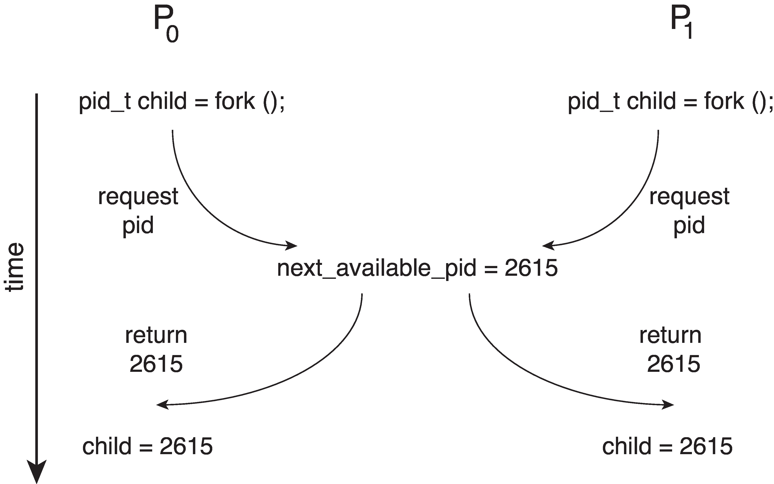
Condición de carrera
Los procesos P ₀ y P ₁ están creando procesos secundarios utilizando la llamada al sistema fork()
Condición de carrera en la variable del kernel next_available_pid que representa el siguiente identificador de proceso disponible ( pid )
A menos que exista un mecanismo para evitar que P ₀ y P ₁ accedan a la variable next_available_pid , ¡ el mismo pid podría asignarse a dos procesos diferentes!

Slide 6
Problema de la sección crítica
Considere el sistema de n procesos { p ₀ , p ₁ , ... p _{n-1} }
Cada proceso tiene un segmento de código de sección crítica.
El proceso puede consistir en cambiar variables comunes, actualizar tablas, escribir archivos, etc.
Cuando un proceso está en su sección crítica, ningún otro puede estar en su sección crítica.
El problema de la sección crítica es diseñar un protocolo para resolver esto.
Cada proceso debe solicitar permiso para ingresar a la sección crítica en la entrada. sección , puede seguir la sección crítica con la sección de salida , luego la sección restante

Slide 7
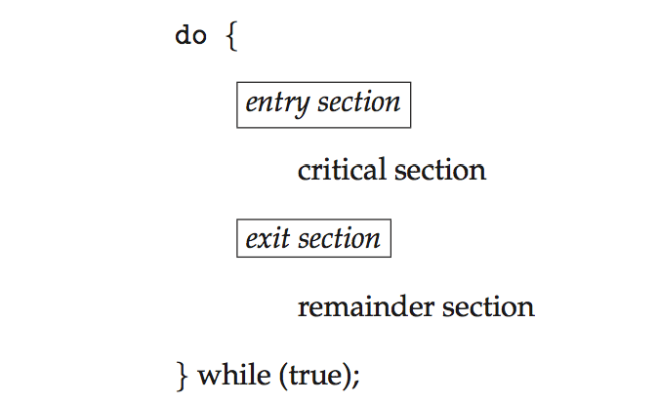
Sección crítica
Estructura general del proceso P _{i}

Slide 8
Problema de la sección crítica (cont.)
Requisitos para la solución del problema de la sección crítica.
Exclusión mutua - Si el proceso P _{i} se está ejecutando en su sección crítica, entonces ningún otro proceso puede estar ejecutándose en sus secciones críticas
Progreso - Si ningún proceso se está ejecutando en su sección crítica y existen algunos procesos que desean ingresar a su sección crítica, entonces la selección del proceso que ingresará a continuación a la sección crítica no se puede posponer indefinidamente.
Espera limitada : debe existir un límite en la cantidad de veces que otros procesos pueden ingresar a sus secciones críticas después de que un proceso haya realizado una solicitud para ingresar a su sección crítica y antes de que se conceda esa solicitud.
Suponga que cada proceso se ejecuta a una velocidad distinta de cero.
No hay suposiciones sobre la velocidad relativa del norte procesos

Slide 9
Solución basada en interrupciones
Sección de entrada: desactivar interrupciones
Sección de salida: habilitar interrupciones
¿Esto resolverá el problema?
¿Qué pasa si la sección crítica es un código que se ejecuta durante una hora?
¿Pueden algunos procesos morir de hambre? Nunca entren en su sección crítica.
¿Qué pasa si hay dos CPU?

Slide 10
Solución de software 1
Solución de dos procesos
Suponga que la carga y almacenar instrucciones en lenguaje de máquina son atómicas; es decir, no se puede interrumpir
Los dos procesos comparten una variable:
turno int ;
El turno variable indica a quién le toca entrar en la sección crítica.

Slide 11
Algoritmo para el proceso P _{i}
mientras (verdadero){
giro = yo ;
mientras (giro = = j)
;
/* sección crítica */
giro = j;
/* sección restante */
}

Slide 12
Corrección de la solución de software
Se preserva la exclusión mutua
pi _ ingresa a la sección crítica solo si:
giro = yo
y el turno no puede ser 0 y 1 al mismo tiempo
¿Qué pasa con el requisito de Progreso?
¿Qué pasa con el requisito de espera limitada?

Slide 13
La solución de Peterson
Solución de dos procesos
Suponga que la carga y almacenar instrucciones en lenguaje de máquina son atómicas; es decir, no se puede interrumpir
Los dos procesos comparten dos variables:
a su vez;
booleana [2]
El turno variable indica a quién le toca entrar en la sección crítica.
La matriz de banderas se utiliza para indicar si un proceso está listo para ingresar a la sección crítica.
flag[ _{i} ] = true implica que el proceso Pi está listo.

Slide 14
Algoritmo para el proceso P _{i}
mientras (verdadero){
bandera [ i ] = verdadero;
giro = j;
mientras (bandera[j] && giro = = j)
;
/* sección crítica */
bandera[ i ] = falso;
/* sección restante */
}

Slide 15
la solución de Peterson
Demostrable que se cumplen los tres requisitos CS:
1. Se preserva la exclusión mutua
pi _ ingresa a CS solo si:
cualquiera de las banderas [j] = falso o giro = yo
2. Se cumple el requisito de progreso
3. Se cumple el requisito de espera limitada

Slide 16
La solución de Peterson y la arquitectura moderna
Aunque es útil para demostrar un algoritmo, no se garantiza que la solución de Peterson funcione en arquitecturas modernas.
Para mejorar el rendimiento, los procesadores y/o compiladores pueden reordenar las operaciones que no tienen dependencias.
Comprender por qué no funcionará es útil para comprender mejor las condiciones de carrera.
Para un solo subproceso, esto está bien ya que el resultado siempre será el mismo.
En el caso de subprocesos múltiples, el reordenamiento puede producir resultados inconsistentes o inesperados.

Slide 17
Ejemplo de arquitectura moderna
Dos hilos comparten los datos: bandera booleana = falso; int x = 0;
El hilo 1 funciona mientras (!bandera) ; imprimir x
El hilo 2 funciona x = 100; bandera = verdadero
cual es la salida esperada?
100

Slide 18
Ejemplo de arquitectura moderna (cont.)
Sin embargo, dado que las variables flag y x son independientes entre sí, las instrucciones:
bandera = verdadero; x = 100;
para el hilo 2 se puede reordenar
Si esto ocurre, ¡la salida puede ser 0!

Slide 19
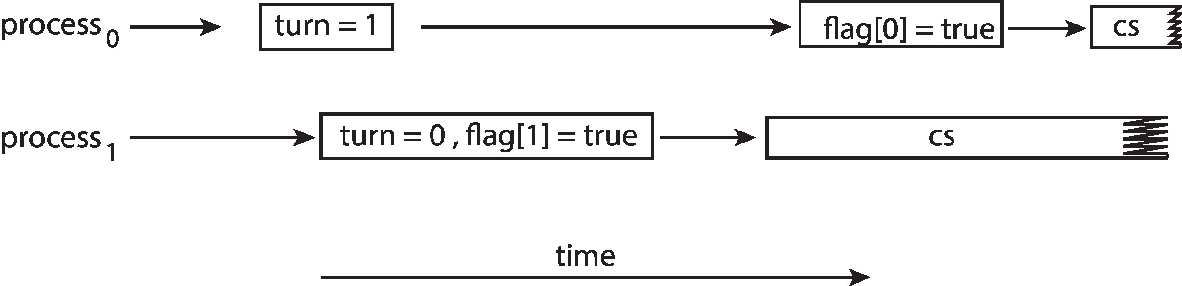
La solución de Peterson revisada
Los efectos del reordenamiento de instrucciones en la solución de Peterson
¡Esto permite que ambos procesos estén en su sección crítica al mismo tiempo!
Para garantizar que la solución de Peterson funcione correctamente en la arquitectura informática moderna, debemos utilizar Memory Barrier .

Slide 20
Barrera de la memoria
El modelo de memoria son las garantías de memoria que la arquitectura de una computadora ofrece a los programas de aplicación.
Los modelos de memoria pueden ser:
Fuertemente ordenado : donde una modificación de la memoria de un procesador es inmediatamente visible para todos los demás procesadores.
Ordenado débilmente : donde una modificación de la memoria de un procesador puede no ser visible inmediatamente para todos los demás procesadores.
Una barrera de memoria es una instrucción que obliga a que cualquier cambio en la memoria se propague (se haga visible) a todos los demás procesadores.

Slide 21
Instrucciones de la barrera de la memoria
Cuando se ejecuta una instrucción de barrera de memoria, el sistema garantiza que todas las cargas y almacenamientos se completen antes de que se realice cualquier operación de carga o almacenamiento posterior.
Por lo tanto, incluso si se reordenaran las instrucciones, la barrera de la memoria garantiza que las operaciones de almacenamiento se completen en la memoria y sean visibles para otros procesadores antes de que se realicen futuras operaciones de carga o almacenamiento.

Slide 22
Ejemplo de barrera de memoria
Volviendo al ejemplo de las diapositivas 6.17 - 6.18
Podríamos agregar una barrera de memoria a las siguientes instrucciones para garantizar que el subproceso 1 genere 100:
El hilo 1 ahora funciona mientras (!bandera) barrera_memoria (); imprimir x
El hilo 2 ahora funciona x = 100; barrera_memoria (); bandera = verdadero
Para En el hilo 1 tenemos la garantía de que el valor de flag se carga antes que el valor de x .
Para el subproceso 2, nos aseguramos de que la asignación a x ocurra antes del indicador de asignación.

Slide 23
Hardware de sincronización
Muchos sistemas brindan soporte de hardware para implementar el código de la sección crítica.
Uniprocesadores: podrían desactivar las interrupciones
El código actualmente en ejecución se ejecutaría sin preferencia
Generalmente demasiado ineficiente en sistemas multiprocesador
Los sistemas operativos que utilizan esto no son ampliamente escalables.
Examinaremos tres formas de soporte de hardware: 1. Instrucciones de hardware 2. Variables atómicas

Slide 24
Instrucciones de hardware
Instrucciones especiales de hardware que nos permiten probar y modificar el contenido de una palabra, o intercambiar el contenido de dos palabras de forma atómica (ininterrumpidamente).
Instrucción de prueba y configuración
Instrucción de comparar e intercambiar

Slide 25
La instrucción test_and_set
Definición
booleano test_and_set ( booleano *objetivo)
{
booleano rv = *objetivo;
*objetivo = verdadero;
RV de regreso :
}
Propiedades
Ejecutado atómicamente
Devuelve el valor original del parámetro pasado.
Establezca el nuevo valor del parámetro pasado en verdadero

Slide 26
Solución usando test_and_set()
Bloqueo de variable booleana compartida , inicializada en falso
Solución:
hacer { mientras (test_and_set(&lock))
; /* hacer nada */
/* sección crítica */
bloquear = falso;
/* sección restante */
} mientras (verdadero);
¿Resuelve el problema de la sección crítica?

Slide 27
La instrucción compare_and_swap
Definición
int comparar_and_swap (int *valor, int esperado, int nuevo_valor )
{
int temperatura = *valor;
si (*valor == esperado)
*valor = nuevo_valor ;
temperatura de retorno;
}
Propiedades
Ejecutado atómicamente
Devuelve el valor original del valor del parámetro pasado.
Establezca el valor de la variable en el valor del parámetro pasado new_value pero solo si *value == esperado es verdadero. Es decir, el intercambio se produce sólo bajo esta condición.

Slide 28
Solución usando compare_and_swap
Bloqueo de entero compartido inicializado a 0;
Solución:
mientras (verdadero){ mientras ( comparar_y_intercambiar (&bloquear, 0, 1)! = 0)
; /* hacer nada */
/* sección crítica */
bloqueo = 0;
/* sección restante */
}
¿Resuelve el problema de la sección crítica?

Slide 29
Espera limitada con comparación e intercambio
mientras (verdadero) { esperando[ i ] = verdadero; clave = 1; mientras (esperando[ i ] && clave == 1)
clave = comparar_y_intercambiar (&lock,0,1);
esperando[ i ] = falso;
/* sección crítica */
j = ( yo + 1) % norte;
mientras ((j != i ) && !esperando[j])
j = (j + 1) % norte;
si (j == yo )
bloqueo = 0;
demás
esperando[j] = falso;
/* sección restante */
}

Slide 30
Variables atómicas
Normalmente, instrucciones como comparar e intercambiar se utilizan como componentes básicos para otras herramientas de sincronización.
Una herramienta es una variable atómica que proporciona actualizaciones atómicas (ininterrumpibles) sobre tipos de datos básicos como números enteros y booleanos .
Por ejemplo:
Sea la secuencia una variable atómica
Sea incremento() una operación en la secuencia de variables atómicas
El comando:
incremento(&secuencia);
garantiza que la secuencia se incremente sin interrupción:

Slide 31
Variables atómicas
La función increment() se puede implementar de la siguiente manera: void increment( atomic_int *v) { int temp; hacer { temp = *v; } mientras (temp != ( compare_and_swap (v,temp,temp+1)); }

Slide 32
Cerraduras Mutex
Las soluciones anteriores son complicadas y generalmente inaccesibles para los programadores de aplicaciones.
Los diseñadores de sistemas operativos crean herramientas de software para resolver problemas de secciones críticas
Lo más simple es el bloqueo mutex
Variable booleana que indica si el bloqueo está disponible o no
Proteger una sección crítica
Primera adquisición() una cerradura
Luego suelta () La cerradura
Llamadas para adquirir() y soltar() debe ser atómico
Generalmente se implementa mediante instrucciones atómicas de hardware, como comparar e intercambiar.
Pero esta solución requiere una espera intensa
Por lo tanto, este bloqueo se llama spinlock.

Slide 33
Solución al problema de CS mediante bloqueos Mutex
mientras (verdadero) {
adquirir bloqueo
sección crítica
desbloquear bloqueo
sección restante
}

Slide 34
Semáforo
Herramienta de sincronización que proporciona formas más sofisticadas (que los bloqueos Mutex) para que los procesos sincronicen sus actividades.
Semáforo S – variable entera
Solo se puede acceder a través de dos operaciones indivisibles (atómicas)
esperar() y señal()
Originalmente llamado P() y V()
Definición de la operación esperar ()
espera(S) {
mientras (S <= 0)
; // espera ocupada
S--;
}
Definición de la operación señal()
señal(S) {
S++;
}

Slide 35
Semáforo (Cont.)
Contando semáforo – el valor entero puede abarcar un dominio sin restricciones
Semáforo binario : el valor entero sólo puede oscilar entre 0 y 1
Igual que un bloqueo mutex
Puede implementar un semáforo de conteo S como un semáforo binario
Con semáforos podemos resolver varios problemas de sincronización

Slide 36
Ejemplo de uso de semáforo
Solución al problema de CS
Cree un semáforo “ mutex ” inicializado a 1
esperar (mutex);
CS
señal (mutex) ;
Considere P ₁ y P ₂ que con dos declaraciones S ₁ y S ₂ y el requisito que S ₁ suceder antes de S ₂
Cree una “ sincronización ” de semáforo inicializada a 0
P1:
S1 ; _
señal (sincronización);
P2:
esperar (sincronizar) ;
S2 ; _

Slide 37
Implementación de semáforo
Debe garantizar que no haya dos procesos que puedan ejecutar wait() y signal() en el mismo semáforo al mismo tiempo.
Por lo tanto, la implementación se convierte en el problema de la sección crítica donde el código de espera y señal se colocan en la sección crítica.
Ahora podría estar ocupado esperando en la implementación de la sección crítica
Pero el código de implementación es corto.
Espera poco ocupada si la sección crítica rara vez está ocupada
Tenga en cuenta que las aplicaciones pueden pasar mucho tiempo en secciones críticas y, por lo tanto, esta no es una buena solución.

Slide 38
Implementación de semáforo sin espera de ocupado
Con cada semáforo hay una cola de espera asociada
Cada entrada en una cola de espera tiene dos elementos de datos:
Valor (de tipo entero)
Puntero al siguiente registro de la lista
Dos operaciones:
bloquear : coloque el proceso que invoca la operación en la cola de espera adecuada
despertar – eliminar uno de los procesos en la cola de espera y colocarlo en la cola listo

Slide 39
Implementación sin espera de ocupado (Cont.)
cola de espera
estructura typedef {
valor entero ;
proceso de estructura * lista;
} semáforo;

Slide 40
Implementación sin espera de ocupado (Cont.)
esperar(semáforo *S) {
S->valor--;
if (S->valor < 0) { agregue este proceso a S->lista;
bloquear();
}
}
señal(semáforo *S) {
S->valor++;
if (S->valor <= 0) { eliminar un proceso P de S->lista;
levantarse);
}
}

Slide 41
Problemas con los semáforos
Uso incorrecto de operaciones de semáforo:
señal (mutex)…. esperar (mutex)
esperar(mutex) … esperar(mutex)
Omisión de espera (mutex) y/o señal (mutex)
Estos (y otros) son ejemplos de lo que puede ocurrir cuando los semáforos y otras herramientas de sincronización se utilizan incorrectamente.

Slide 42
Monitores
Una abstracción de alto nivel que proporciona un mecanismo conveniente y eficaz para la sincronización de procesos.
Tipo de datos abstractos , variables internas a las que solo se puede acceder mediante código dentro del procedimiento
Sólo un proceso puede estar activo dentro del monitor a la vez
Sintaxis de pseudocódigo de un monitor:
monitor nombre-monitor
{
// declaraciones de variables compartidas
procedimiento P1 (…) { …. }
procedimiento P2 (…) { …. }
procedimiento Pn (…) {……}
código de inicialización (…) { … }
}

Slide 43
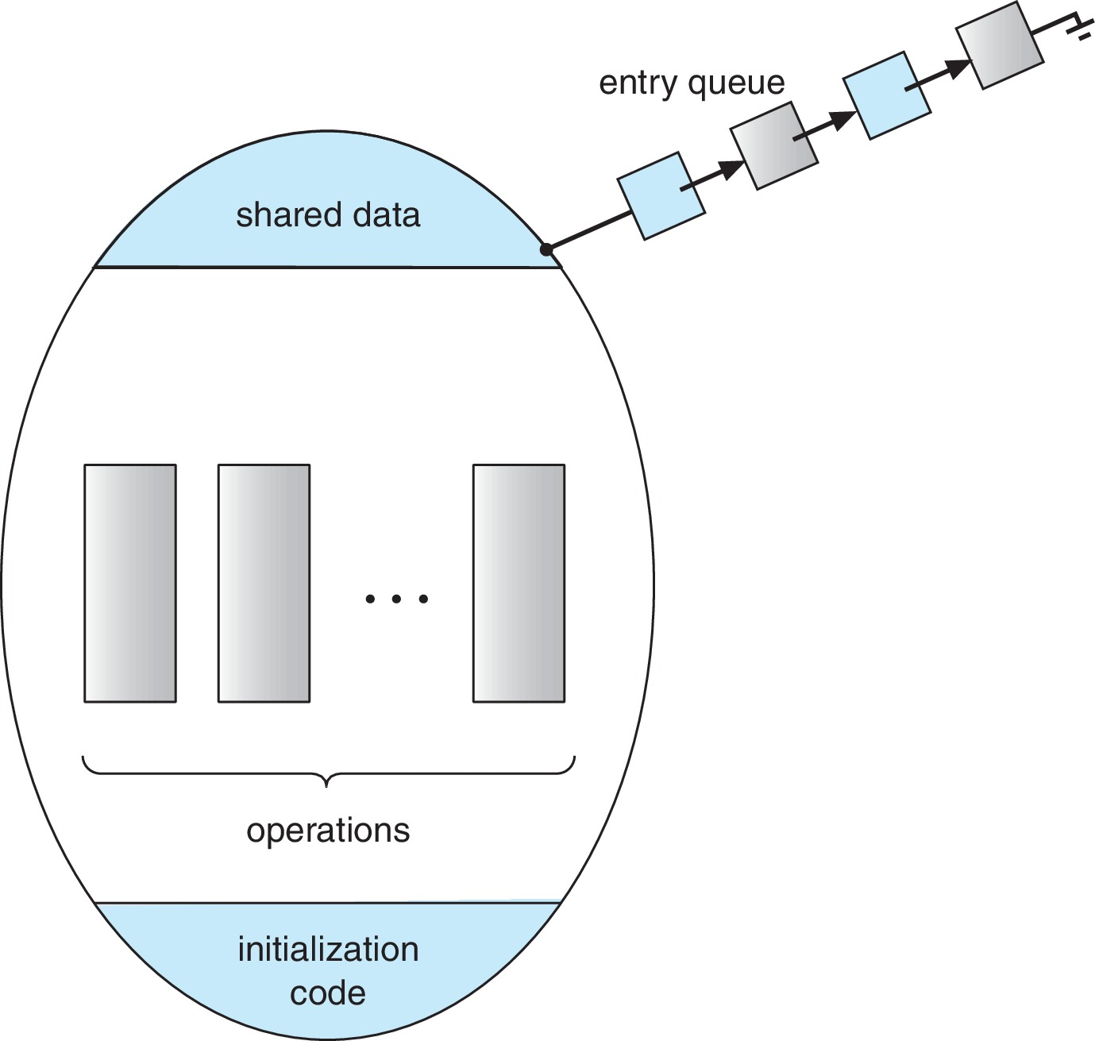
Vista esquemática de un monitor

Slide 44
Supervisar la implementación mediante semáforos
variables
exclusión mutua del semáforo
exclusión mutua = 1
Cada procedimiento P se reemplaza por
esperar (mutex);
…
cuerpo de P;
…
señal (mutex);
Se garantiza la exclusión mutua dentro de un monitor.

Slide 45
Variables de condición
condición x, y;
Se permiten dos operaciones sobre una variable de condición:
x.wait () : un proceso que invoca la operación se suspende hasta x.signal ()
señal x () – reanuda uno de los procesos (Si alguna) eso invocado x.esperar ()
Si no hay x.esperar () en la variable, entonces no tiene ningún efecto en la variable

Slide 46
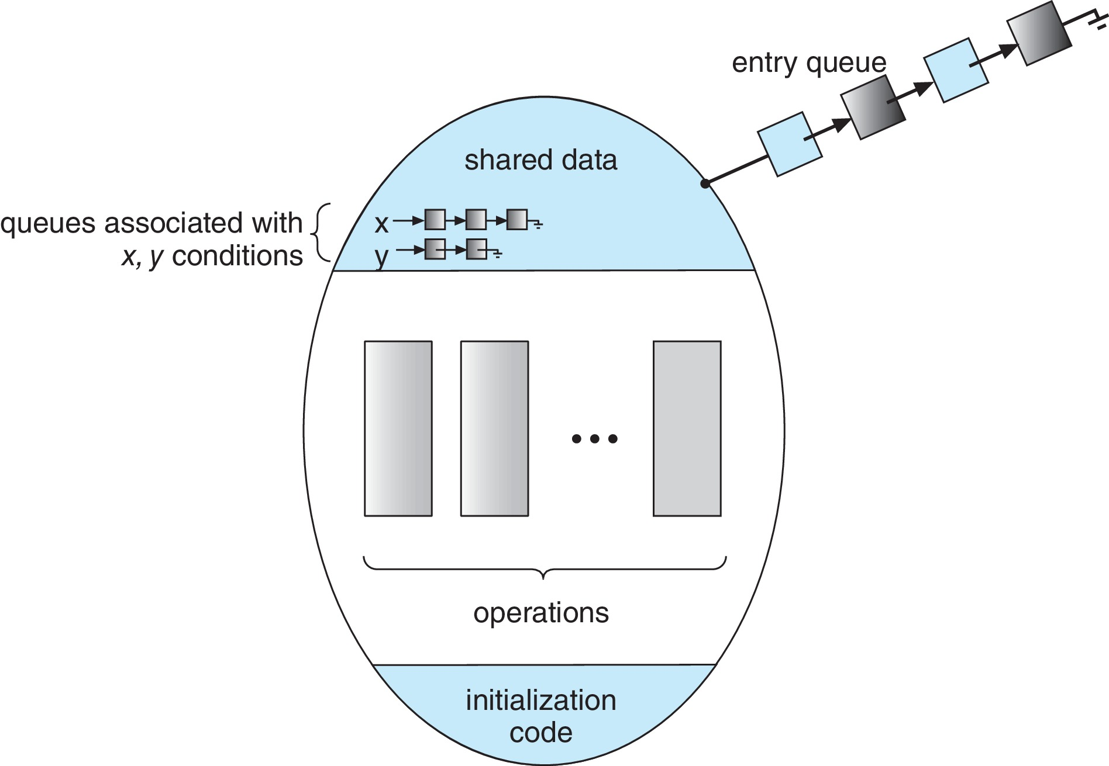
Monitorear con variables de condición

Slide 47
Ejemplo de uso de variable de condición
Considere P ₁ y P ₂ que es necesario ejecutar dos declaraciones S ₁ y S ₂ y el requisito eso S ₁ suceder antes de S ₂
Crear un monitor con dos procedimientos F ₁ y F ₂ que son invocados por P ₁ y P ₂ respectivamente
Una variable de condición “x” inicializada a 0
Una variable booleana "hecha"
F1:
S1 ; _
hecho = verdadero;
señal x ();
F2:
si hecho = falso
x .esperar ()
S2 ; _

Slide 48
Supervisar la implementación mediante semáforos
variables
exclusión mutua de semáforo; // (inicialmente = 1)
semáforo siguiente; // (inicialmente = 0)
int siguiente_cuenta = 0; // número de procesos en espera
dentro del monitor
Cada función P será reemplazada por
esperar (mutex);
…
cuerpo de P;
…
si ( siguiente_cuenta > 0)
señal (siguiente)
demás
señal (mutex);
Se garantiza la exclusión mutua dentro de un monitor.

Slide 49
Implementación: variables de condición
Para cada variable de condición x , tenemos :
semáforo x_sem ; // (inicialmente = 0)
int x_count = 0;
La operación x.wait () se puede implementar como :
x_count ++;
si ( siguiente_cuenta > 0)
señal(siguiente);
demás
señal (mutex);
esperar ( x_sem );
x_count-- ;

Slide 50
Implementación (Cont.)
La operación x.signal() se puede implementar como:
si (x_count > 0) {
siguiente_cuenta++;
señal(x_sem);
esperar (siguiente);
next_count--;
}

Slide 51
Reanudar procesos dentro de un monitor
Si hay varios procesos en cola en la variable de condición x y se ejecuta x.signal () , ¿qué proceso se debe reanudar?
FCFS frecuentemente no es adecuado
Usar la construcción de espera condicional de la forma
x.esperar (c)
dónde:
c es un número entero (llamado número de prioridad)
El proceso con el número más bajo (prioridad más alta) se programa a continuación

Slide 52
Asignación de recursos únicos
Asigne un único recurso entre procesos competitivos utilizando números de prioridad que especifiquen el tiempo máximo que un proceso planea utilizar el recurso.
R. adquirir (t) ;
...
acceder al recurso ;
...
R.liberación ;
Donde R es una instancia de tipo ResourceAllocator

Slide 53
Asignación de recursos únicos
Asigne un único recurso entre procesos competitivos utilizando números de prioridad que especifiquen el tiempo máximo que un proceso planea utilizar el recurso.
Al proceso con el menor tiempo se le asigna el recurso primero.
Sea R una instancia de tipo ResourceAllocator (la siguiente diapositiva)
Acceso al asignador de recursos se realiza a través de:
R. adquirir (t) ;
...
acceder al recurso ;
...
R.liberación ;
Donde t es el tiempo máximo que un proceso planea utilizar el recurso

Slide 54
Un monitor para asignar un único recurso
monitorear el asignador de recursos
{
booleano ocupado;
condición x;
adquisición nula (tiempo int) {
si está ocupado)
x.esperar (tiempo);
ocupado = verdadero;
}
liberación nula() {
ocupado = falso;
señal x ();
}
código de inicialización() {
ocupado = falso;
}
}

Slide 55
Monitor de recurso único (cont.)
Uso:
adquirir
...
liberar
Uso incorrecto de las operaciones del monitor.
liberar() … adquirir()
adquirir() … adquirir())
Omitir adquirir() y/o liberar()

Slide 56
vivacidad
Es posible que los procesos tengan que esperar indefinidamente mientras intentan adquirir una herramienta de sincronización como un bloqueo mutex o un semáforo.
Esperar indefinidamente viola los criterios de progreso y espera limitada discutidos al comienzo de este capítulo.
La vida se refiere a un conjunto de propiedades que un sistema debe satisfacer para garantizar que los procesos progresen.
La espera indefinida es un ejemplo de fracaso en la vida.

Slide 57
vivacidad
Punto muerto – dos o más procesos están esperando indefinidamente por un evento que puede ser causado por solo uno de los procesos en espera
Sea S y q Ser dos semáforos inicializados a 1.
P ₀ P ₁
murga); esperar(Q);
esperar(Q); murga);
... ...
señal(S); señal(Q);
señal(Q); señal(S);
Considere si P ₀ ejecuta esperar (S) y P ₁ esperar (Q). Cuando P ₀ ejecuta esperar (Q), debe esperar hasta que P ₁ ejecute la señal (Q)
Sin embargo, P ₁ está esperando hasta que P ₀ ejecute la señal (S).
Dado que estas operaciones de señal () nunca se ejecutarán, P ₀ y P ₁ están en punto muerto .

Slide 58
vivacidad
Otras formas de punto muerto:
Inanición – bloqueo indefinido
Un proceso nunca podrá ser eliminado de la cola de semáforo en la que está suspendido.
Inversión de prioridad : problema de programación cuando el proceso de menor prioridad mantiene un bloqueo necesario para el proceso de mayor prioridad
Resuelto mediante protocolo de herencia de prioridad

Slide 59
Fin del Capítulo 6

Slide 60
Protocolo de herencia prioritaria
Considere el escenario con tres procesos P1, P2 y P3 .
P1 tiene la prioridad más alta, P2 la siguiente más alta y P3 la más baja.
Supongamos que P3 es tenencia semáforo S y que P1 está esperando que S sea liberado
Supongamos que a P2 se le asigna la CPU y se adelanta a P3.
P3 todavía tiene el semáforo S
P1 está esperando que S sea liberado
Lo que ha sucedido es que P2 -un proceso con menor prioridad que P1- ha impedido indirectamente que P3 obtenga acceso al recurso.
Para evitar que esto ocurra, se utiliza un protocolo de herencia prioritaria . Esto simplemente permite que la prioridad del hilo más alto que espera acceder a un recurso compartido se asigne al hilo que actualmente utiliza el recurso. Por lo tanto, al propietario actual del recurso se le asigna la prioridad del hilo de mayor prioridad que desea adquirir el recurso.

Slide 61
Ejemplo de uso de variable de condición
Considere P ₁ y P ₂ que es necesario ejecutar dos declaraciones S ₁ y S ₂ y el requisito eso S ₁ suceder antes de S ₂
Crear un monitor con dos procedimientos F ₁ y F ₂ que son invocados por P ₁ y P ₂ respectivamente
Una variable de condición “x” inicializada a 0
Una variable booleana "hecha"
F1:
S1 ; _
hecho = verdadero;
señal x ();
F2:
si hecho = falso
x .esperar ()
S2 ; _

